Slide 1
العهد الداوودي
إعلان ملكوت الله
د. ريك جريفيث • مؤسسة الدراسات اللاهوتية الأردنية• BibleStudyDownloads.org

Slide 2
كن مركز الجاذبية في عيد الميلاد لهذا العام

Slide 3
في مجموعتك الصغيرة ...
يقدم المؤلف يسوع كملك لإسرائيل. هل تعتقد أن المسيحيين اليوم يواجهون وقتًا صعبًا للتفكير في المسيح كملك؟
لمَ ولم لا؟
متى
Notes:
يأتي الكثير منّا من ديمقراطيات حيث ننتخب قادتها ثم نبدأ بإسقاطهم بعد ذلك. هذه النظرة المناهضة للسلطة يمكن تطبيقها في كثير من الأحيان على يسوع نفسه. لكن يسوع ليس للأختيار. فهو ملك الملوك ورب الأرباب. علينا تبني هذه الحقيقة بغض النظر عن نوع الحكومة الأرضية التي فوقنا.
________
OS-10-Davidic Covenant-03
NS-01-Matt1-14-slides 13, 60

Slide 4
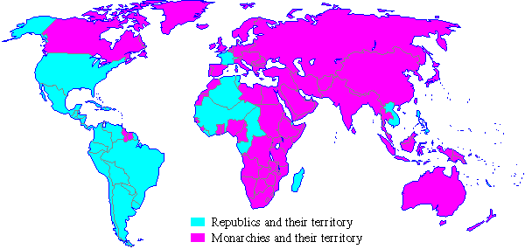
الحكومات الملكية في 1900
الجمهوريات و أراضيها
الممالك و أراضيها
Notes:
تُظهر نظرة سريعة على خارطة العال قبل قرن من الزمان، أن معظم العالم كان يُحكم من قبل ملوك في عام 1900.
________
Common-495
OS-09-1 Samuel-93
OS-10-Davidic Covenant-04
NS-01-Matt1-14-slide 61

Slide 5
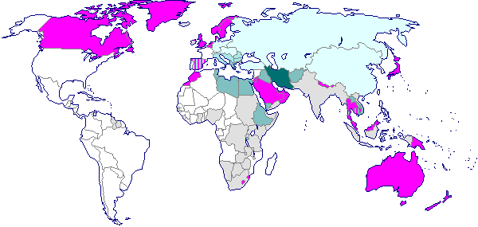
الحكومات الملكية عام 2000
الملكيات الملغاة
1900-1925
1925-1950
1950-1975
1975-2000
لا تزال ملكية
مستعمرات أصبحت جمهوريات بعد الإستقلال
Notes:
ومع ذلك لم يبقى بعد قرن من الزمان، سوى عدد قليل من الممالك، حتى بريطانيا، واليابان، وكندا، واستراليا، وربما الدول الاسكندنافية ليست ممالك بالمعنى العملي.
________
Common-496
OS-09-1 Sam-94
OS-10-Davidic Covenant-05
NS-01-Matt1-14-slide 62

Slide 6
زوال الملكيات
الحكومات الملكية عام 1900
الحكومات الملكية عام 2000
جمهوريات و أراضيها
ممالك و أراضيها
الملكيات الملغاة
1900-1925
1925-1950
1950-1975
1975-2000
لا تزال ملكية
مستعمرات أصبحت جمهوريات بعد الإستقلال
Notes:
هل تلاحظ الفرق الشاسع بين خريطتي العالم؟اتساءل عما إذا كان زوال الملكيات يؤثر على الرؤية التي ننظر بها إلى يسوع من حيث كونه ملكًا.
________
Common-497
OS-09-1 Sam-95
OS-10-Davidic Covenant-06
NS-01-Matt1-14-slide 63

Slide 7
الكنيسة المشيخية الأولى لإلفيس الإلهي
القس مورت فاندو الذي يرتدي ملابس إلفيس يرفع بوصلة لإظهار اتجاه لاس فيغاس خلال حفل لعبادة إلفيس في كنيسة باكر التذكارية في جامعة ليهاي في بيت لحم. ابي.
Notes:
يتساءل المرء إذا كانت هذه مزحة لكنها بالتأكيد تجديف ضد يسوع للادعاء أن ألفيس هو إله.
________
OS-10-Davidic Covenant-07
NS-01-Matt1-14-slide 64

Slide 8
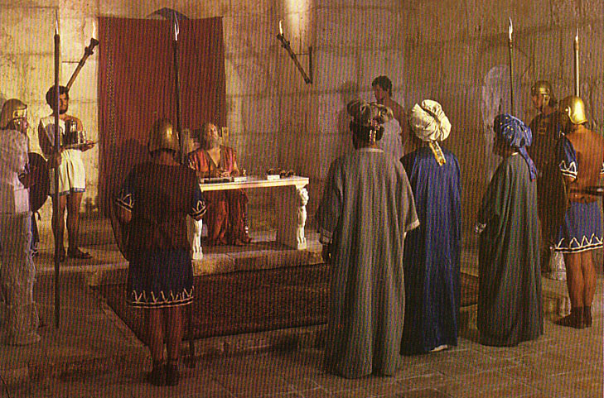
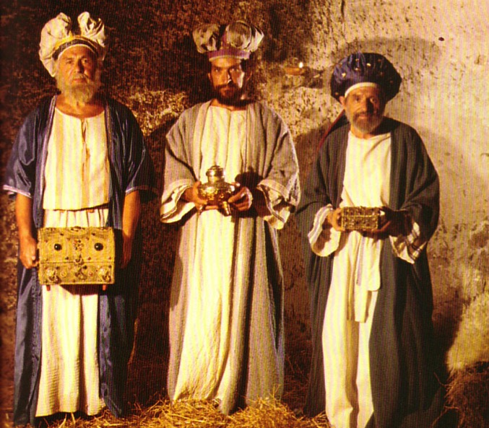
ما طبيعة الملكوت الذي تصوره كل من أشعياء ومتى ؟
461ب
سياسي
مادي
عاطفي
فكري
روحي
Notes:
ما الذي قصده المجوس عندما سألوا عن مكان المولود الجديد "ملك اليهود"؟
هل كانوا يفتشون عن حاكم مملكة روحية؟
هل شعر الملك هيرودس بالتهديد ببداية مملكة روحية في بيت لحم المجاورة؟
بماذا كان يفكر الناس عندما سمعوا بكلمة "ملكوت"؟
إحدى المشكلات الرئيسية في فهمنا أننا نتساءل عما إذا كان "الملكوت" روحيًا أم حرفيًا. هذا تقسيم ثنائي خاطئ كما أنه لا يمكن أن يكون كلاهما. الواقع لا يمكن لأحد أن يدخل الملكوت بالمعنى الحرفي للكلمة بالاستثناء من دون إعادة ولادة روحية.
النبي الذي كتب أكثر عن الملكوت كان بلا شك هو إشعياء، "أمير الأنبياء". كتابه هو الأول في أسفار الأنبياء والأطول أيضًا. إذن ما الذي يقوله إشعياء عن هذا الملكوت؟ سيساعدنا هذا على فهم ما كان يعتقده اليهود في القرن الأول، لأن إشعياء أثر في وجهة نظرهم بشكل كبير.
عليه، نفترض هنا أن استخدام متى للملكوت هو نفس استخدام إشعياء. ينبغي للمرء أن يفترض أن كلاهما متماثلان ما لم يذكر خلاف ذلك.
رأى إشعياء هذا الملكوت على أنه:
• سياسي
• كيان دنيوي (مادي)، لكنه أيضًا
• عاطفي، و
• جوانب فكرية، وهي متاحة فقط المؤهلين روحيًا الذين وضعوا إيمانهم في المسيح.
نسخ ما يلي من الصفحات 461 ب – د من ملاحظات إشعياء في مسح العهد القديم. استغرق ذلك من الدكتور ريك غريفيث ثلاثة أيام من قراءة إشعياء لتجميع هذه القائمة بأكثر من 100 آية من إشعياء (كانت هذه أيامًا رائعة).
أنظر البوربوينت أدناه للعديد من من هذه الآيات في عرض استعادة إسرائيل العرض رقم 26 باللغة الإنجليزية
https://biblestudydownloads.org/resource/future/
وباللغة العربية
https://biblestudydownloads.org/resource/%d8%b9%d9%84%d9%85-%d8%a7%d9%84%d8%a3%d8%ae%d8%b1%d9%88%d9%8a%d8%a7%d8%aa/.
ملكوت إشعياء
غالبًا ما يتحدث المسيحيون عن يسوع كملك. يتم مناقشة ذلك بشكل خاص عن ولادته ملكًا في عيد الميلاد. لكن هذا يثير سؤالين مهمين:
1. ما نوع الملكوت الذي يأتي به يسوع كملك؟ يقول العديد من الناس (خاصة المؤمنين بالألفية) أن هذه ليست سوى مملكة روحية وليس لها أركان أرضية أو مادية، لكن البعض الآخر (أتباع ما قبل الألفية) يرون أبعادًا عديدة للملكوت روحيًا، وماديًا، وسياسيًا، الخ..
2. ما نوع الملكوت الذي قصده كل من يوحنا (متى 3: 2) ويسوع (متى 4: 17) عندما بشروا: "توبوا فقد اقترب ملكوت السموات"؟ كأنبياء العهد القديم، قالوا أن اليهود بحاجة للابتعاد عن الخطية لدخول الملكوت (تث 30: 1- 2). ولو تابت الأمة، لكان هذا قد حدث (تث 30: 3- 10). يجب على المرء أن يفترض أن هذا الملكوت كان نفس الملكوت الذي بشر به أنبياء العهد القديم. وإلا لكان يوحنا ويسوع بضللان الناس.
بما أن إسرائيل رفض هذا الملكوت، فلن يسود عليه المسيح حتى تؤمن الأمة (أنظر الآيات أدناه في خانة "روحيًا"). أخيرًأ بعد أن يؤمن إسرائيل مستقبلاً ويعود المسيح لتأسيس ملكوته على الأرض (رؤيا 19)، كيف ستبدو هذه الفترة الجديدة؟ يكشف لنا رؤيا 20: 1- 6 أن طول هذه الحقبة 1000 سنة عندما يحكم القديسون (راجع رؤيا 5: 10). وسيكون الشيطان مقيدًا بعد خداع الأمم (راجع رؤيا 20: 1- 3). مع ذلك، يقدم لنا إشعياء أفضل صورة كاملة عما سيكون عليه الملكوت بمعلومات وافية أكثر من أي كتاب آخر في الكتاب المقدس. هذه هي الخلفية الصحيحة التي يجب على المرء أن يعرفها ليفهم مفهوم متى عن الملكوت.
أولاً: سياسيًا
أ‌. أورشليم
1. عاصمة الأرض (2: 2 ب)
2. ملجأ آمن للناس (14: 32؛ 25: 4؛ 26: 1- 4؛ 32: 18؛ 33: 20- 24؛ 35: 9؛ 60: 18؛ 62: 8- 9؛ 66: 12).
3. مدينة المجد بدون غير المؤمنين (33: 24ب؛ 35: 8- 10؛ 52: 1- 3، 6).
4. يمكن الوصول إليها (11: 15- 16؛ 33: 21؛ 35: 8؛ 60: 15).
ب‌. البركات السياسية لإسرائيل
1. محاكمة الأعداء من قبل المسيح (2: 12-21؛ 24: 21- 23؛ 29: 20- 21؛ 45: 14؛ 61: 2؛ 66: 24).
2. متعالٍ فوق الأمم (2: 3؛ 14: 1- 2؛ 18: 7؛ 49: 22- 23؛ 60: 5، 14- 17؛ 61: 5- 9 ؛ 62: 1- 4).
3. تخدم كأمة تشهد لله (44: 8، 21).
ت‌. حكم المسيا
1. مجيئه الثاني يسبق الملكوت (60: 2؛ 61: 11).
2. أمتداد حكمه
أ‌. يسود على عرش داود تتميمًا للعهد الداوودي (4: 2؛ 9: 6- 7؛ 16:5 أ).
ب‌. يحكم كملك على العالم (9: 6- 7؛ 11: 3- 5؛ 16: 5؛ 24: 21- 23؛ 10: 40).
ت‌. يحكم كملك من أورشليم (2: 3؛ 24: 23 ب؛ 33: 17- 22).
3. طبيعة حكمه
أ‌. يحكم مجيدًا (4: 2؛ 24: 23؛ 35: 2؛ 40: 5؛ 60: 1، 2).
ب‌. يحكم بحكمة (11: 2).
ت‌. يحكم بخنوع (42: 3).
ث‌. يحكم بصلاح (32: 1).
ج‌. يحكم الأمم بالعدل (9: 7؛ 11: 5؛ 16: 5 ب؛ 32: 1؛ 42: 1، 4).
ح‌. يحكم بلا تساؤل (11: 4؛ 25: 1- 5؛ 29: 17- 21؛ 30: 30- 33؛ 42: 13؛ 49: 24- 26؛ 66: 14- 19).
خ‌. يحكم بملكوت مدمج مع الحالة الأبدية (9: 7؛ 33: 20).
ث- أحكام أخرى
1. يخدم الشيوخ والملوك مع المسيا في أورشليم (24: 23 ب؛ 32: 1).
2. يخدم القضاة كمستشارين (26: 1).
3. تمنح مناصب المسؤولية كمكافئات (40: 10).
4. السلام العالمي بدلاً من الحرب (2: 4؛ 9: 4- 7؛ 32: 17- 18؛ 55: 12؛ 54: 13؛ 60: 18).
II. Physical
A. Earth and heavens renewed (65:17; 66:22)
1. Sun and moon
a. Light from both diminished in the Tribulation (13:10)
b. Sun still rises (41:25; 45:6; 59:19)
c. Moonshine equals the sun, which itself is seven times brighter (30:26)
d. Yet the sun and moon less intense and not harmful (24:23a; 49:10)
e. Both sun and moon finally eradicated in the eternal state (60:19-20)
2. Land of Israel
a. Borders enlarged (26:15; 33:17; 54:2-3; 61:7)
b. Land rebuilt after destruction (32:16-18; 49:8, 19; 61:4-5)
c. Much rainfall and water in the desert (30:23-25; 35:1-2, 6-7; 41:17-18; 49:10b)
d. Broad rivers flowing from the temple (33:20-21)
e. Animals blessed with much food (30:23)
f. Crops abundant (27:6; 35:1-2, 6-7) with the Genesis 3:17-19; Romans 8:19-22 curse on the earth removed (11:6-9; 35:9; 65:25)
g. Verdant trees replace thorn bushes and briers (55:13)
h. Mountain trees in previous desert wastelands (41:19)
i. Beautiful and prosperous from many nations‘ wealth (60:5; 61:6; 62:3; 66:10-12)
j. Glorified (60:1-9)
3. Jerusalem
a. Topographical changes with temple mount at city’s high point (2:2)
b. Cloud of smoke and pillar of fire protects Jerusalem (4:5-6)
c. Temple mount holy (11:9; 27:13; 56:7; 57:13; 65:25; 66:20)
B. Humans living in unique circumstances
1. Some Israelites living in glorified bodies after tribulation (26:19-20)
2. Babies still born to those in mortal bodies (44:3; 61:9; 65:20, 23)
3. Longevity of life where immaturity is rare but death is still existent (65:20)
4. Food for people plentiful (30:23; 62:8-9; 65:21-22)
5. Protection from harm with wild animals tamed (11:6-9; 35:9; 41:8-14; 65:25)
6. Work existent but always protective (62:8-9; 65:21-23)
7. Blind, deaf, lame, and mute all healed (29:17-19; 35:5-6)
8. Illness in Jerusalem eradicated (33:24; 65:23)
9. Death eventually destroyed in Jerusalem (25:7)
III. Emotional
A. Strength replaces fear (35:3-4; 41:10, 13-14)
B. Joy and gladness replace weeping, sorrow and sighing (9:1-4; 12:3, 6; 25:8-9; 30:29; 35:10; 42:10-11; 45:25; 52:8-9; 55:12; 60:15; 61:3, 7; 65:18-19; 66:10-11, 14)
C. Israel’s sentiment
1. The name “Israel” replaced with the new names Hephzibah (Heb. “my delight is in her”) and Beulah (Heb. “married”; 62:2)
2. Israel no longer feeling shame (25:8; 29:22)
3. Israel the praise of the earth (43:4; 62:7, 10) due to unique “marriage” to the LORD (54:1, 4-7; 62:5 NIV margin)
4. Israel singing (14:7; 30:29; 42:10-11; 52:9)
IV. Intellectual
A. Knowledge fills the earth based on the fear of the Lord (2:3; 11:9; 33:6)
B. Knowledge of God’s work seen in mountain trees flourishing in the desert (41:19)
C People taught by the Lord himself (49:10; 54:13)
D. Teachers succeed in providing direction (30:20-21)
E. People listen, understand, and articulate God’s values (32:3-4)
IV. Spiritual
A. Satan bound (14:15)
B. Gentiles (Church)
1. Converted (16:5; 18:7; 49:6; 55:5; 60:3)
2. Disciplined for sin (19:19-22)
C. Jerusalem
1. Righteousness and holiness in the city (1:26-27; 4:3-4; 11:4-5; 35:8-9; 42:1-4; 52:1; 60:21; 61:3b) and desert (32:16)
2. Justice in the city (29:18-24; 65:21-23) and desert (32:16)
D. Israel’s spiritual restoration
1. Israel cleansed by God’s judgment before the kingdom (1:25; 4:2-4; 29:1-4; 30:26b; 31:6-7)
2. Israel reunited and regathered to the land (11:10-13, 15-16; 43:1, 5; 49:6; 61:4; 65:8-9)
3. Israel victorious over enemies (2:12-21; 11:14; 24:21-23; 41:11-14; 45:14; 61:2; 66:14b)
4. Israel free from oppression (14:3-6; 42:6-7; 49:8-9)
5. Israel believing in Messiah (10:20-22; 25:8-9; 26:1-2; 27:9, 12-13; 29:23; 40:9; 45:17, 25; 52:3, 6-7, 9-11; 54:7-10; 62:12)
6. Israel forgiven, redeemed and righteous (1:25-27; 2:3; 4:3-4; 33:24; 44:22-24; 45:25; 48:17; 63:16)
7. Israel blessed and rewarded by Christ (19:25; 40:10; 62:11; 61:8)
8. Israel comforted by Christ (12:1-2; 40:1-2, 11; 49:12; 51:3; 65:18-19; 66:11-13)
9. Israel filled/empowered by Holy Spirit as never before (32:15; 44:3; 59:21)
10. Israel’s covenants fulfilled (42:6; 49:8; 54:10; 61:8)
a. Abrahamic (19:25; 41:8-10)
b. Davidic (9:7; 11:1-2; 55:3)
c. Land (11:11-16; 65:9)
d. New (32:15; 44:3; 49:6; 59:21; 66:22)
E. Millennial worship
1. Israel worshipping the true God (12:1-6; 25:9–26:19; 56:7)
2. Jerusalem as capital of nations’ (Gentile) worship (2:2-4; 11:12; 27:13; 30:29; 44:22-24)
3. Whole earth knows God–at least initially (11:9b)
4. Temple worship (56:5)
5. Priests and Levites serving the Lord (61:6; 66:21)
6. Animal sacrifices (56:7; 66:20-23)
7. Monthly New Moon celebrations (66:23)
8. Reinstitution of the Sabbath (56:4; 66:23)
F. Millennium absorbed into eternity
1. Kingdom age ends though salvation does not (51:6, 8)
2. Prosperity forever as a sign of God’s blessing (55:13)
3. Temple eunuchs blessed forever (56:5)
4. Both sun and moon finally eradicated in the eternal state (60:19-20)
5. Divine covenant continues on to be fulfilled in eternity (55:3; 61:8)
Concluding Applications
Since we will rule the world, we better start showing discernment now (1 Cor. 6:1-3)
Since this world must last 1000 more years (Rev. 20:1-6), we should take good care of it.
Work for Christ now before the 1000-year Sabbath comes with its restful service (Heb. 4:9-11).
________
OS-10-Davidic Covenant-08
OS-23-Isaiah60-66—slide 59
NS-01-Matt1-14-slide 88

Slide 9
المملكة العالمية
(كل شيء خارج و داخل الدائرة)
461أ
الكائنات الحية
كل الأشخاص
(مخلصين و غير مخلصين داخل المربع)
ملكوت روحي
(الأشخاص المخلصين)
غير المخلصين قبل المسيح
قديسي ما قبل موسى
الثيوقراطية و الملكية
(قديسي العهد القديم تحت الناموس في إسرائيل)
ملكوت الظلمة
(منطقة مظلمة من كل العصور بالأشخاص غير المخلصين و الأرواح الشريرة)
غير المؤمنين الحاليين
الكنيسة
الملائكة و الحيوانات
غير المؤمنين في الضيقة
مؤمني الضيقة
تركيز أشعياء
غير المؤمنين في الألفية
مؤمني الألفية
مخطط الملكوت
الموت الثاني ( جهنم)
الحياة الأبدية
(السماء)
شكل غامض للملكوت
الملكوت الألفي
Notes:
9
يستخدم الكتاب المقدس كلمة "ملكوت" بعدة طرق، لذلك يجب علينا أن نرى السياق لكل فقرة.
______________
Common-327
OS-10-Davidic_Covenant-09
OS-23-Isaiah1-12-slide 47
NS-01-Matt1-14-slide 100

Slide 10
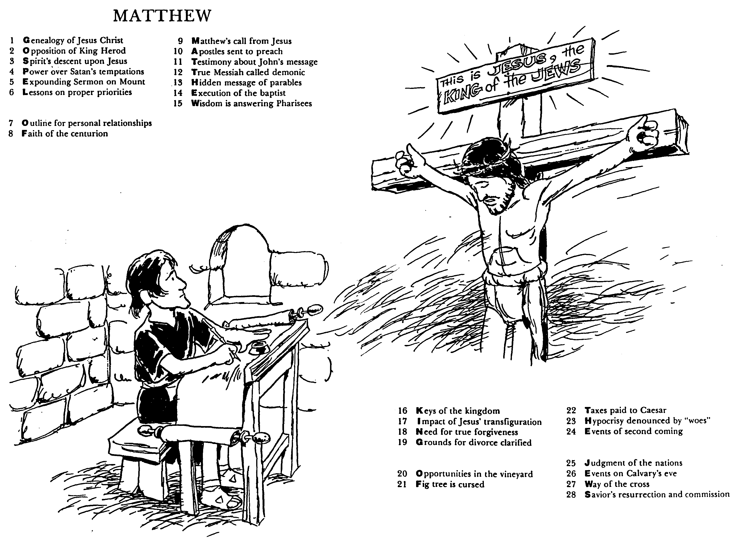
باري هدلستون. الكتاب المقدس المتوازي
متى
1- نسب يسوع المسيح
2- معارضة الملك هيرودس
3- حلول الروح على يسوع
4- السيطرة على تجارب الشيطان
5- شرح الموعظة على الجبل
6- دروس حول الأولويات المناسبة
7- خلاصة العلاقات الشخصية
8- إيمان قائد المئة
9- دعوة متى من يسوع
10- إرسال التلاميذ للتبشير
11- شهادة عن رسالة يوحنا
12- المسيا الحقيقي يسمى شيطاناً
13- الرسالة المخفية للأمثال
14- إعدام يوحنا المعمدان
15- الحكمة في الرد على الفريسسيين
16- مفاتيح الملكوت
17- أثر تجلي يسوع
18- الحاجة لغفران حقيقي
19- توضيح أسباب الطلاق
20- الفرص في الكرم
21- لعن شجرة التين
22- دفع الضرائب لقيصر
23- إدانة النفاق بالويلات
24- أحداث المجيء الثاني
25- دينونة الأمم
26- أحداث عشية الجلجثة
27- طريق الصليب
28- قيامة المخلص ومأموريته
Notes:
يلاحظ وجود 28 عبارة من 4 كلمات تظهر كل منها هنا، كل واحدة تلخص الاصحاح المعني في متى. لكن إذا قرأت نحو الأسفل، فسوف ترى موضوع متى بشكل متعامد إنجيل متى ملك اليهود. في كتابه المدهش قام هدلستون بعمل هذا الأمر لكل سفر من أسفار الكتاب المقدس.
Barry Huddleston wrote The Acrostic Bible in 1990. It appears to have been out of print until 2019 when only old and original editions were sold at https://www.thriftbooks.com/w/the-acrostic-summarized-bible_barry-huddleston/23524258/item/41736967/?utm_source=google&utm_medium=cpc&utm_campaign=shopping_new_condition_books_high&utm_adgroup=&utm_term=&utm_content=545821544816&gclid=Cj0KCQjw7uSkBhDGARIsAMCZNJvxaNAaz_hKVxynKPUYZXHNPYgJZEDBA0odsszrUVIPeoRFXfoHcyQaAk-ZEALw_wcB#idiq=41736967&edition=56990115
Format: Paperback
Language: English
ISBN:1532680384
ISBN13:9781532680380
Release Date: August 2019
Publisher: Wipf & Stock Publishers
Length:96 Pages
Weight:0.31 lbs.
Dimensions:0.2" x 6.0" x 9.0"
_______
Amazon Product details
Original Edition
Publisher ‏ : ‎ Baker Pub Group (January 1, 1990)
Language ‏ : ‎ English
ISBN-10 ‏ : ‎ 0801043514
ISBN-13 ‏ : ‎ 978-0801043512
Item Weight ‏ : ‎ 6.4 ounces
Dimensions ‏ : ‎ 6 x 0.25 x 9 inches
Best Sellers Rank: #4,419,728 in Books (See Top 100 in Books)
Customer Reviews: 5.0 5.0 out of 5 stars 4 ratings
________
OS-10-Davidic Covenant-08
NS-01-Matt1-14-slide 102

Slide 11
السؤال الكبير
ما هو قصد الله النهائي للعالم
كما هو معلن في الكتاب المقدس ؟

Slide 12
الفكرة الكبيرة
يرغب الله بأن يعلن مجده
من خلال تأسيس ملكوته
على الأرض من خلال التمثيل البشري

Slide 13
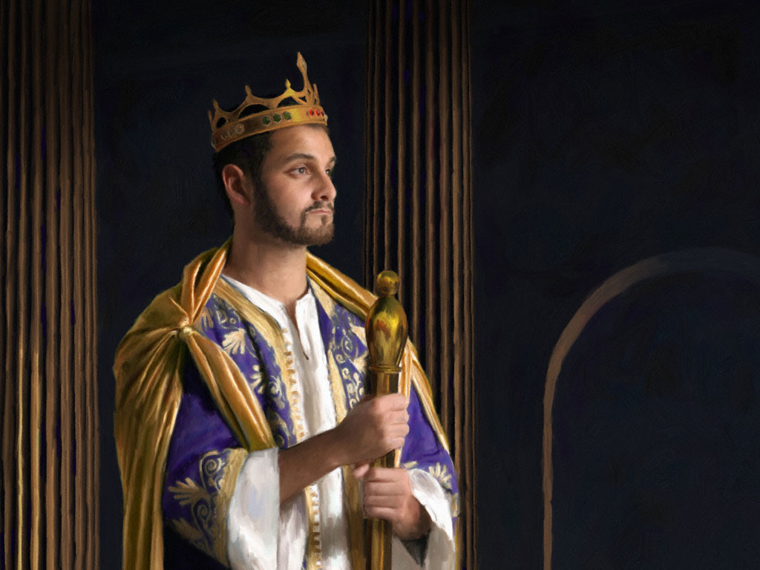
آية مفتاحية 2 صموئيل 7 : 12 – 13
209
متى كملت أيامك واضطجعت مع آبائك أقيم بعدك نسلك الذي يخرج من أحشائك وأثبت مملكته
هو يبني بيتاً لإسمي
وأنا اثبت كرسي مملكته إلى الأبد
Notes:
العهد الداوودي هو وعد أبدي من الله.
______________
Common-283
OS-10-2 Samuel-86
OS-10-Davidic Covenant-13
NS-01-Matt1-14-slide 131
NS-03-Luke1-12-slide 197

Slide 14
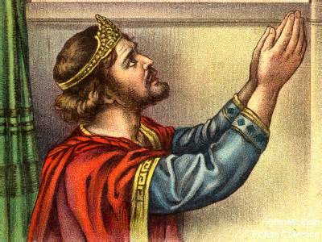
لطف العهد تجاه سلالة داود
209
Notes:
الله له الحق أن يختار الأشخاص الذين يريد أن يستخدمهم لمباركة الباقين. أختار أن يرفع نسل دادود ليبارك بقيتنا. لننظر بشكل أعمق الآن لنرى كيف فعل ذلك وسيفعله.
___________________
OS-10-Davidic Covenant-14
OS-10-2Samuel-78

Slide 15
عهود الوعد
البركة
Walt Russell, Playing with Fire, p. 121
تم تضخيمه في
الإبراهيمي
الداوودي
عهود إدارية كيف تختبر البركة
الموسوي
شروط طاعة إسرائيل
حل محلها
الجديد
شروط الطاعة تحت المسيا
Walt Russell, Playing with Fire
Notes:
قام والت راسل بتجميع العهود في عهود الوعد بالمعارضة مع تلك العهود الإدارية. ومع ذلك، فالعهد الجديد يتضمن عهودًا كثيرة (إرميا 31: 31- 34؛ حزقيال 36). أيضًا، يجب تضمين المكان الذي سبتم تحقيقها فيه، وبالتالي فإن الجانب الأرضي مفقود. زمع ذلك، فهذا المخطط البياني يرينا أن العهد الجديد محل العهد القديم لموسى.
_______
Common-172
OS-12-2Sam-79
OS-29-Joel-123

Slide 16
عهود الوعد
البركة
Walt Russell, Playing with Fire, p. 121
تم تضخيمه
الإبراهيمي
الداوودي
2 صم 7 : 12 - 16
عهود إدارية كيف تختبر البركة
الموسوي شروط طاعة إسرائيل
حل محلها
الجديد شروط الطاعة تحت المسيا
Walt Russell, Playing with Fire

Slide 17
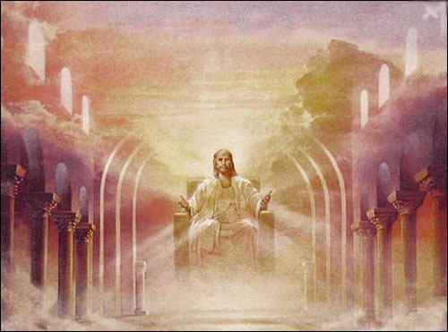
وعود العهد الداوودي
22
بماذا وعد الله داود في 2 صموئيل 7 : 12 – 16 ؟
سلالة جديدة (2 صم 7)

Slide 18
وعود العهد الداوودي
22
بماذا وعد الله داود في ٢ صموئيل ٧: ١٢-١٦؟
* أبناء : بيت لا يفنى
* مملكة : سلالة حاكمة سياسياً (كل ملك على أورشليم يجب أن يكون من نسل داود المباشر)
* عرش : كعهد أبدي (عدد ١٦) حق الملك سوف يبقى في عائلته للأبد
* هيكل : سيقوم سليمان ببنائه
* تأديب : سيعاقب الله الملوك العصاة لكنه سيحفظ وعوده غير المشروطة
سلالة جديدة (٢ صم ٧)

Slide 19
الله ملك
في البدء خلق الله
تكوين 1: 1
قال الجاهل في قلبه ليس إله
مزمور 14: 1
من قبل أن تولد الجبال أو أبدأت الأرض والمسكونة
منذ الأزل إلى الأبد أنت الله
مزمور 90: 2
الرب قد ملك ... كرسيك مثبتة منذ القدم منذ الأزل أنت
مزمور 93: 1-2
لأن الرب إله عظيم ملك كبير على كل الآلهة
مزمور 95: 3
Notes:
• من الآية الأولى في الكتاب المقدس، من الواضح أن الله هو ملك. وكملك، فهو ينطق قوانين إلى الوجود. كما أنه لم يخلق أي آلهة أخرى مثل أو القمر، لأنها ليست سوى أشياء مخلوقة.
• لا يسعى الكتاب المقدس إلى إثبات وجود الله، فهذا ليس ضروريًا. فمن الواضح أنه موجود فقط الجاهل من يدعي أنه لا يوجد إله (مزمور 14: 1).
• اعترف موسى بأزلية الله في المزمور 90: 2.
• بما أنه ملك، فإن ملكه أيضًا أزلي (مزمور 93: 1- 2).
• لا يوجد إله آخر، لكن هناك ما يسمى بالآلهة التي يعبدها الناس، لكن الله أكبر منهم جميعًا.

Slide 20
الله خالق
العالم هو مملكته
أنت مستحق أيها الرب أن تأخذ المجد والكرامة والقدرة لأنك أنت خلقت كل الأشياء وهي بإرادتك كائنة وخلقت
رؤيا 4: 11
Notes:
الله يستحق العبادة، فهذه الأرض خلقت من قبله.

Slide 21
الملكوت قد تأسس
فخلق الله الإنسان على صورته على صورة الله خلقه ذكراً وأنثى خلقهم وباركهم الله
تكوين 1: 27-28
وأخذ الرب الإله آدم ووضعه في جنة عدن ليعملها ويحفظها
تكوين 2: 15
وأوصى الرب الإله آدم قائلاً من جميع شجر الجنة تأكل أكلاً وأما شجرة معرفة الخير والشر فلا تأكل منها لأنك يوم تأكل منها موتاً تموت
تكوين 2: 16-17
Notes:
مثل الملك، يستطيع الله أن يفوض الحكم، فالشخص الذي لديه السلطة فقط يمكنه أن يتشاركها مع شخص آخر.
• لذلك قرر الله أن يشارك هذا الحكم مع كل من كما أعطى مملكته الرجال والنساء.
• كما أعطى مملكته الصغيرة ليحكموها مقارنة بحكمه العملاق على كل الكون. كان لآدم وحواء جنة يحكمانها.
• لكنهما لم يكونا أشخاصًا آليين بدون إرادة حرة، فأعطاهم الخيار لمواصلة الحكم بالطاعة أو التنازل عن هذا هذا الحكم عن طريق العصيان والموت نتيجة لذلك.

Slide 22
السقوط
فرأت المرأة أن الشجرة جيدة للأكل وأنها بهجة للعيون وأن الشجرة شهية للنظرفأخذت من ثمرها وأكلت
وأعطت رجلها أيضاً معها فأكل
تكوين 3: 6
Notes:
أين بدأت الخطيئة؟
نفترض في الكثير من الأحيان أنها بدأت في عدن.
لكن ما كان لها أن تأتي إلى عدن لو لم تكن قد بدأت في السماء أولاً.
أغوى الشيطان حواء لكي تعتقد أن الحياة ستتحسن بعصيان الله، لذلك أكلت بعد أن خُدعت.
آدم لم يُخدع.

Slide 23
المملكة قد فسدت
فأخرجه الرب الإله من جنة عدن
ليعمل الأرض التي أخذ منها فطرد الإنسان وأقام شرقي جنة عدن الكروبيم ولهيب سيف متقلب لحراسة طريق شجرة الحياة
تكوين 3: 23-24

Slide 24
خطة الله
وأضع عداوة بينك (الشيطان) وبين المرأة وبين نسلك (الأرواح الشريرة) ونسلها (يسوع) هو يسحق رأسك (القيامة) وأنت تسحقين عقبه (الجلجثة)
تكوين 3: 15
الوعد
الحرب
الشيطان
Notes:
لقد حذر الله الشيطان أن الحرب ستنشب بين الشيطان والبشر. يبدو أن الشيطان قد هزم يسوع على الصليب، لكن نسل حواء (يسوع) سيهزمه أخيرًا عند قيامته.

Slide 25
كيف يتمم الله خطته ؟
لقد تم الإعلان تدريجياً عبر الكتاب المقدس
من خلال عهد
بدلاً من إعلان كل شيء مرة واحدة
Notes:
الله أكثر صبرًا منّا بكثير.
لقد كان يعمل عبر العصور لتحقيق وعده.

Slide 26
ما هو العهد ؟
وعد بين طرفين أو أكثر بحيث يلزم كل طرف نفسه نحو الطرف الآخر
كل العهود التي سنقوم بدراستها بين الله والبشر أحادية الجانب
قدم الله وعوداً بأنه سيعمل أمراً ما ولم يكن هناك شيء مطلوب من قبل البشر

Slide 27
الملكوت موعود العهد الإبراهيمي
تكوين 17: 6-7
وأثمرك كثيراً جداً وأجعلك أمماً وملوك منك يخرجون وأقيم عهدي بيني وبينك وبين نسلك من بعدك في أجيالهم عهداً أبدياً لأكون إلهاً لك ولنسلك من بعدك
الوعد
الأرض
إبراهيم
النسل
البركة
تكوين 12: 1-3

Slide 28
كيف يرتبط العهد الإبراهيمي بداود ؟

Slide 29
خط سير المملكة والعهود
22
CH-34a
OS1-22
OS2-337
NS-9g
SA-19
34a
Dr. Rick Griffith • BibleStudyDownloads.org
22
تعليم الملكوت
آدم يحكم مع الله
( تك 1 : 26 و 28, 2 : 19 )
الشيطان بدأ يحكم كإله هذا العالم
( تك 3 : 15, 2 كو 4 : 4 )
عهود الله مع إبراهيم لإعادة سيادة الإنسان من خلال إسرائيل كمملكة كهنة
( تك 12 : 1 – 3, خر 19 : 6 )
فشل إسرائيل في الشهادة للأمم كمملكة كهنة أدين من خلال السبي تحت حكم الأجانب
رفضت إسرائيل ما قدمه المسيا للملكوت
( متى 12 : 41 – 42, 23 : 37 – 39 )
يوسع يسوع ملكوته بشكل سري من خلال الكنيسة
( مت 13 )
يخضع المسيح أداء إسرائيل و الأمم تؤمن
( رو 11 : 26 – 27 )
يملك المسيح على كل شيء مع القديسين
( أف 1 : 9 – 10, رؤ 20 : 1 – 6, 22 : 5ب )
337
9g
سقوط الإنسان
(تك 3)
العهد النوحي
19
تكوين 6 : 18, 9 : 8 - 17
عهد الأرض
إسرائيل
الكنيسة
المملكة المسيانية
التركيز على الأمة
الإنسان الجديد (أف 2 : 15)
الأبدية الألفية
الأرض
وعود تك 15 : 18 ( تث 30 : 1 – 10 ) :
* الأرض من وادي مصر إلى نهر الفرات ( أش 27 : 12 )
* ملكية أبدية للأرض ( تك 17 : 8 ) بعد السبي و الرجوع
* بركة لكل العالم من خلال الأرض ( أش 14 : 1 – 2 )
تم إدانة إسرائيل لرفضهم المسيا من خلال طردهم من الأرض لحوالي 19 قرناً
( 70م – 1948م ) لكن الآن تم استردادهم جزئياً ( حز 37 : 1 – 7 )
استرداد كامل
( حز 37 : 8 – 28)
أورشليم عاصمة العالم
( أش 2 : 1 – 5 )
أورشليم الجديدة
( رؤ 21 – 22 )
العهد الداوودي
المسيح هو رأس كنيسته
التي هي الهيكل الروحي
( أف 2 : 19 – 22, 2 كو 6 : 16 )
المسيح يملك على العالم ( أش 11 )
مع القديسين ( رؤ 5 : 10, 20 : 4 – 6 )
المسيح يسلم الملك إلى الآب
( 1 كو 15 : 24 )
تكوين 12 : 1 - 3
وعود 2 صم 7 : 12 – 16 :
نسل ( بيت لا يزول )
* مملكة ( سلطة سياسية )
عرش ( حق الحكم لنسله
هيكل ( ابن يقوم ببنائه )
النسل
العهد الإبراهيمي
العهد الجديد
كل الأمور صارت جديدة ( رؤ 21 : 5 )
تمت العناصر الخمسة كاملة في استرداد الأمة
( زكريا 8 )
وعود إر 31 : 31 – 34
الغفران
سكنى الروح
قلب و فكر و طبيعة جديدة
إتحاد إسرائيل و يهوذا ثانية
لا داعي للكرازة
استبدلت الشريعة الموسوية بأول ثلاثة عناصر من العهد الجديد
( لو 22 : 20, 2 كو 3 : 6 )
البركة
العهد الموسوي
تم إلغاء و تتميم و استبدال الناموس على الصليب
( رو 7 : 1 – 6, 1 كو 9 : 19 – 21, عب 8 : 13 )
10th Edition
10 Nov 2020
موقت ( غل 3 : 19 ) و مشروط ( تث 28 ) ليعلن الخطية ( رو 7 : 7 ) وينظم إسرائيل ( غل 3 ” 23 -* 25 )
الكتاب المقدس لديه موضوع مزدوج للعهد الملكوت. يتسع دور إسرائيل من إبراهيم إلى المسيح ليشمل الكنيسة (استمرارية) لكن الكنيسة لا تحل محل الأمة على أنها "إسرائيل الجديدة" (انقطاع). ستتمتع إسرائيل بالشهرة العالمية بعد أن وثقت بالمسيح في مجيئه الثاني.
Notes:
يجمع هذا المخطط المعقد بين موضوعي الملكوت والعهد. في القمة منه يمتد حكم ملكوت الله للبشرية عبر العصور. لكن الجزء الرئيسي منه يظهر ظهور العهد الإبراهيمي في أرضه، والتحقيق الجزئي-- لوعود العهدين الداووي والعهد الجديد في الحاضر، لكنها اكتملت بالكامل في المملكة المسيانية. هذا سيحدث في عصر الألفية وخاصة في الحالة الأبدية.
• يوضح هذا المخطط أيضًا أن العهد القديم (الموسوي) قد تم استبداله بالعهد الجديد.
يتفق الجميع على أن التحقيق الجزئي للعهد مع إبراهيم موجود الآن في الكنيسة من خلال سكنى الروح القدس وغفران الخطايا (إرميا 31: 31- 24) – وإن التحقيق النهائي سيكون في الحالة الأبدية. يظهر مجال عدم الاتفاق الرئيسي بالفترة الزمنية من الآن إلى الأبد. هل سيكون هناك أرض فعليه، وعرش، وبركات عالمية لإسرائيل القومية (العرقية) قبل الملكوت الأبدي؟ يُظهر هذا المخطط الآيات التي تعطي نعم لا لبس فيها لهذا السؤال في التحقيق الجزئي الحالي والتحقيق الكامل في المستقبل بالمعنى الطبيعي للغة في الآيات المذكورة. لكن الملكوت المسياني سيكون على مرحلتين – أولاً في التحقيق الألفي الذي سيدوم 1000 سنة، لكن بعد ذلك، في المرحلة الأبدية في أورشليم الجديدة بعد دمار أرضنا وسمائنا الحاضرة (رؤيا 21- 22). يا له من مستقبل مذهل لأولئك الذين يثقون بيسوع.
____________
Common-151
BT-01-OT Biblical Theology-25
CH-02-Nature-103-p34a
OC-10-Chronology-42
OS-00-Intro & Biblical Theology-40 & 103
OS-02-Exodus-267-p22
OS-05-Deut-279, 300
OS-10-2Sam-96-p22
OS-10-Davidic Covenant-29
OS-12-Kings & Prophets Charts-25
OS-13-1 Chron-46
OS-17-Kingdom & Covenants Timeline-01
OS-23-Isaiah-97-p337
OS-24-Jeremiah-174-p337
OS-23-Isaiah-97-p337
OS-28-Hosea-49
OS-31-Obadiah-164
05-Acts1-2-slide 45
NS-09-Gal-143-p9g
NS-19-Hebrews-342-p9g
NS-27-Rev20-22-slide 189
SA-08-Mosaic Law-19-p38a

Slide 30
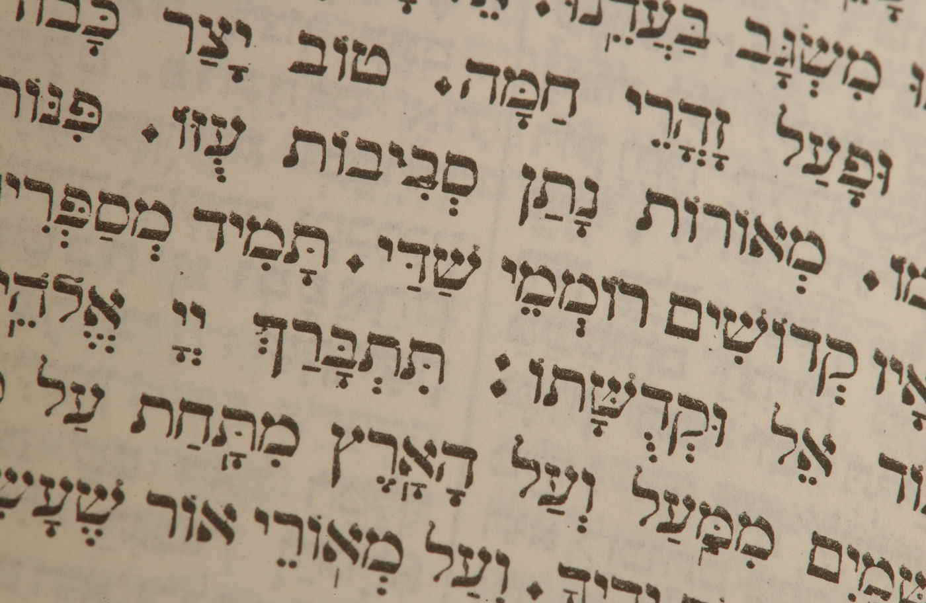
النسل الموعود
استوفى داود متطلبات النسب لخط نسل يهوذا (تكوين 49: 10 ؛ عدد 24: 17)
Notes:
تنبأ يعقوب أن "لا يزول قضيب من يهوذا" (تك 49: 10)، لذلك سيأتي النسل الملوكي من يهوذا ولا ينتقل أبدًا إلى أي نسل آخر.
___________________
OS-10-Davidic Covenant-30
OS-10-2Samuel-81

Slide 31
خط نسل داود
إبراهيم
إسحق
يعقوب
يهوذا
فارص
حصرون
رام
عميناداب
نحشون
سلمون
بوعز
عوبيد
يسى
داود

Slide 32
صعود الملكوت
وجاء جميع أسباط إسرائيل إلى داود إلى حبرون وتكلموا قائلين
وقد قال لك الرب أنت ترعى شعبي إسرائيل وأنت تكون رئيساً على إسرائيل ... ومسحوا داود ملكاً على إسرائيل
2 صموئيل 5: 1-3
داود

Slide 33
إحضار تابوت العهد إلى أورشليم
فأصعد داود وجميع بيت إسرائيل تابوت الرب بالهتاف وبصوت البوق
الملك داود يطفر ويرقص أمام الرب
فأدخلوا تابوت الرب وأوقفوه في مكانه في وسط الخيمة التي نصبها له داود
2 صموئيل 6: 15-17

Slide 34
أراد داود بناء هيكل
وكان لما سكن الملك في بيته وأراحه الرب من كل الجهات من جميع أعدائه أن الملك قال لناثان النبي
أنظر إني ساكن في بيت من أرز وتابوت الله ساكن داخل الشقق
2 صموئيل 7: 1-2

Slide 35
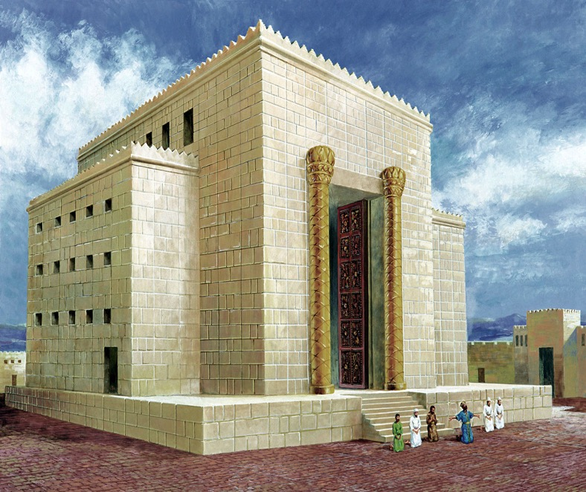
بيت داود : أنا أبني لك بيتاً
داود
Notes:
تخيّل داود بناء الهيكل.
___________________
OS-10-Davidic Covenant-35
OS-10-2Samuel-84

Slide 36
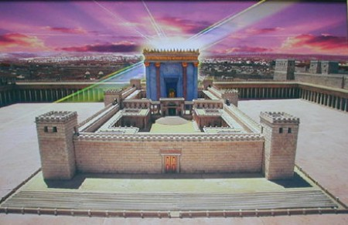
لكن من سيبني الهيكل ؟
بيت الله :
أنا أبني لك بيتاً
Notes:
لم يكن واضحًا لداود على الفور من الذي سيبني الهيكل. .
___________________
OS-10-Davidic Covenant-36
OS-10-2Samuel-85

Slide 37
العهد الداوودي
2 صموئيل 7 : 12 - 16
متى كملت أيامك واضطجعت مع آبائك أقيم بعدك نسلك الذي يخرج من أحشائك وأثبت مملكته
هو يبني بيتاً لإسمي وأنا أثبت أكرسي مملكته إلى الأبد أنا أكون له أباً وهو يكون لي ابناً إن تعود أؤدبه بقضيب الناس وبضربات بني آدم
ولكن رحمتي لا تنزع منه كما نزعتها من شاول الذي أزلته من أمامك
ويأمن بيتك ومملكتك إلى الأبد أمامك كرسيك يكون ثابتاً إلى الأبد
Notes:
توضح الآية 15 الانضباط في العهد، لكن هذا لا يجعل العهد بكامله مشروطًا كما توضحه الآية التالية.
___________________
OS-10-Davidic Covenant-37
OS-10-2Samuel-88

Slide 38
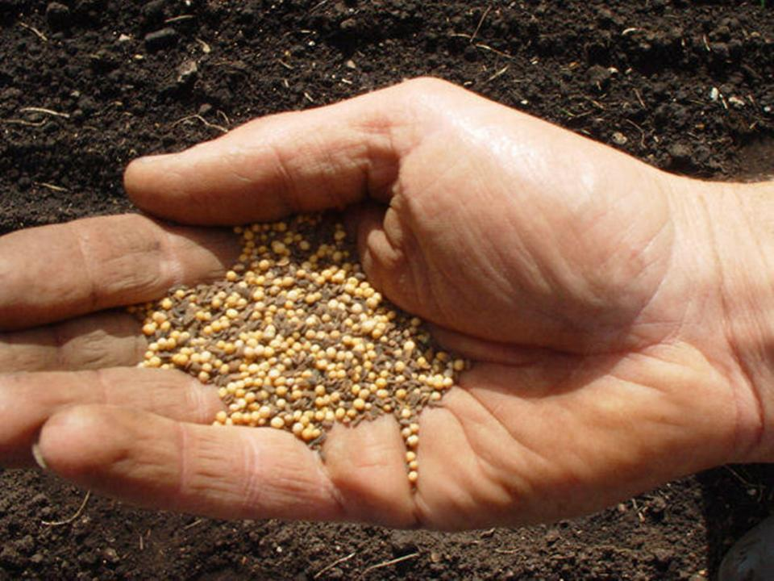
العهد الداوودي هو
استمرارية ناحية النسل في العهد الإبراهيمي والوعد أن الملوك سيأتون من نسل إبراهيم
(تكوين 17 : 6 – 7)
Notes:
لقد وعد الله بملوك من بين نسل إبراهيم، وهذا يشير إلى الملكية كبنية سياسية نهائية لله – وليس الديمقراطية، ولا الجمهورية، أو أي نظام سياسي آخر.
___________________
OS-10-Davidic Covenant-38
OS-10-2Samuel-89

Slide 39
العهد الداوودي
لا تتضمن كلمة ناثان الأصلية كلمة "عهد" لكن داود يصفها بأنها "عهد أبدي" (2 صم 23: 5) وهذا "العهد" يُحتفل به في المزامير (مز 89: 4-29 ؛ 132: 12) .

Slide 40
العهد الداوودي
وعود العهد :
1. أبناء (نسل)
2. عرش (حق الحكم)
3. مملكة (بلد أو أرض)

Slide 41
أبناء
وعد الله أن ابن داود سيكون ابنه أي ابن الله (مزمور 2: 7)
لم يعد الله أن ابن داود سيكون ابنه فقط بل أن هذا الإبن سيبني بيتاً أو هيكلاً لاسم الآب السماوي، تم هذا الوعد جزئياً عندما بنى سليمان بن داود ذلك الهيكل المجيد في أورشليم

Slide 42
عرش
يعود هذا إلى العهد الإبراهيمي حيث قال الله ملوك منك يخرجون (تك 17: 6)
سيكون العهد الداوودي موجوداً بشكل مستمر ليجلس على العرش الملكي

Slide 43
مملكة
سوف يأتي ملك من نسل داود وستكون مملكته أبدية
مملكته ستمتد على كل الأمم (مزمور 2: 8، 72: 8، 11)

Slide 44
الملكوت متنبأ عنه
وثبت لنفسك شعبك إسرائيل شعباَ لنفسك إلى الأبد وأنت يا رب صرت لهم إلهاً ...
لأنك أنت يا سيدي الرب قد تكلمت
فليبارك بيت عبدك ببركتك إلى الأبد
2 صموئيل 7: 24، 29ب

Slide 45
الملكوت متنبأ عنه
شعب الله
وكان يهوذا وإسرائيل كثيرين كالرمل الذي على البحر في الكثرة
1 ملوك 4: 20
حكم الله في مكان الله
وكان سليمان متسلطاً على جميع الممالك من النهر إلى أرض فلسطين وإلى تخوم مصر
1 ملوك 4: 21

Slide 46
الملكوت متنبأ عنه
بركة الله
وسكن يهوذا وإسرائيل آمنين كل واحد تحت كرمته وتحت تينته من دان إلى بئر سبع كل أيام سليمان
1 ملوك 4: 25
يحفظ الله وعوده
مبارك الرب الذي أعطى راحة لشعبه إسرائيل حسب كل ما تكلم به ولم تسقط كلمة واحدة من كل كلامه الصالح الذي تكلم به عن يد موسى عبده
1 ملوك 8: 56

Slide 47
الملكوت متنبأ عنه
وأقام الرب كلامه الذي تكلم به وقد قمت أنا مكان داود أبي وجلست على كرسي إسرائيل كما تكلم الرب وبنيت البيت لاسم الرب إله إسرائيل وجعلت هناك مكاناً للتابوت الذي فيه عهد الرب الذي قطعه مع آبائنا عند إخراجه إياهم من أرض مصر
1 ملوك 8: 20-21

Slide 48
الملكوت ينحدر
وسلك بنو إسرائيل في جميع خطايا يربعام التي عمل لم يحيدوا عنها حتى نحى الرب إسرائيل من أمامه كما تكلم عن يد جميع عبيده الأنبياء فسبي إسرائيل من أرضه إلى أشور إلى هذا اليوم
2 ملوك 17: 22-23

Slide 49
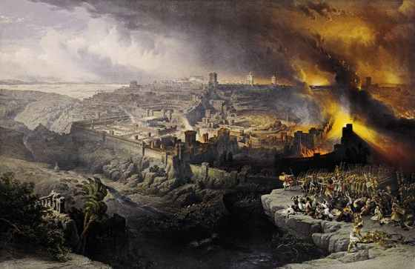
أورشليم تحترق
لأنه لأجل غضب الرب على أورشليم وعلى يهوذا حتى طرحهم من أمام وجهه
2 ملوك 24: 20

Slide 50
الوعد بمملكة أبدية
ها أيام تأتي يقول الرب
وأقيم لداود غصن بر فيملك ملك
وينجح ويجري حقاً وعدلاً في الأرض
في أيامه يخلص يهوذا ويسكن إسرائيل آمناً
وهذا هو اسمه الذي يدعونه به الرب برنا
إرميا 23: 5-6

Slide 51
قيد الإنتظار
وأعطيكم قلباً جديداً وأجعل روحاً جديدة في داخلكم وأنزع قلب الحجر من لحمكم وأعطيكم قلب لحم وأجعل روحي في داخلكم وأجعلكم تسلكون في فرائضي وتحفظون أحكامي وتعملون بها وتسكنون الأرض التي أعطيت آبائكم إياها وتكون لي شعباً وأنا أكون لكم إلهاً
حزقيال 36: 26-28
?
هأنذا أرسل ملاكي فيهيئ الطريق أمامي ويأتي بغتة إلى هيكله السيد الذي تطلبونه وملاك العهد الذي تسرون به هوذا يأتي قال رب الجنود
ملاخي 3: 1

Slide 52
كيف يرتبط العهد الداوودي بيسوع ؟

Slide 53
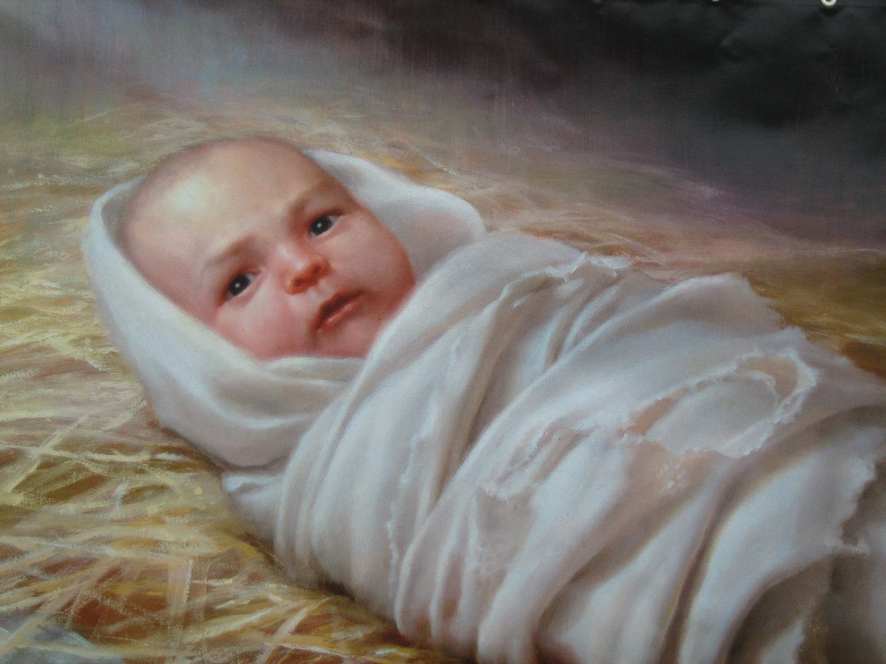
ما هو خط نسل المسيا ؟
Notes:
___________________
OS-10-Davidic Covenant-53
OS-10-2Samuel-99
NS-01-Matt1-14-slide 161

Slide 54
الملكوت في متى ١
218ب
سقوط المملكة
تأسيس
المملكة
الأبدية
إبراهيم
سليمان
شألتئيل
إسحق
رحبعام
زربابل
يعقوب
ابيا
ابيهود
يهوذا
آسا
ألياقيم
فارص
يهوشافاط
عازور
فجميع الأجيال من إبراهيم إلى داود أربعة عشر جيلاً ومن داود إلى سبي بابل أربعة عشر جيلاً ومن سبي بابل إلى المسيح أربعة عشر جيلاً
حصرون
يهورام
صادوق
رام
عزيا
أخيم
عميناداب
يوثام
أليود
نحشون
آحاز
اليعازر
سلمون
حزقيا
متان
بوعز
منسى
يعقوب
عوبيد
آمون
يوسف
مريم
قيام
المملكة
يسى
يوشيا
داود الملك
يكنيا (السبي)
يسوع المسيح

Slide 55
يسوع هو ابن داود الموعود
* دعي يسوع تسع مرات ابن داود في متى ( بالمقارنة مع مرتين في مرقس ولوقا ولم يذكر في يوحنا ) أشير إلى داود 59 مرة في العهد الجديد .
* مكان ولادة يسوع أي بيت لحم دعيت بمدينة داود (مت 2 : 1، 1 صم 20 : 6)
Notes:
يتفق جميع المسيحيين أن العهد الداوودي يكون تحقيقه في يسوع، على الرغم من قضية كيف ومتى يحدث هذا.
___________________
OS-10-Davidic Covenant-54
OS-10-2Samuel-95
NS-01-Matt1-14-slide 163

Slide 56
يسوع هو ابن داود الموعود
نرى أن هذا الملكوت متنبأ عنه في قصة مريم ويوسف عندما وجدا يسوع في الهيكل . ماذا قال يسوع لهما ؟ كابن داود الذي يقوم بواجباته أجاب :
ألم تعلما أنه ينبغي أن أكون فيما لأبي ؟
(لوقا 2: 49)

Slide 57
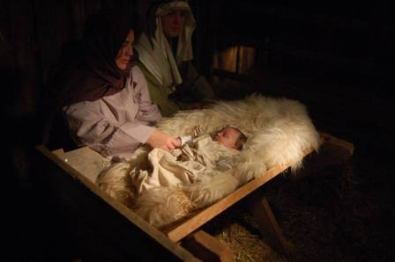
يسوع هو ابن داود الموعود
يخبرنا لوقا أن يوسف ومريم ذهبا إلى مدينة داود التي تدعى بيت لحم لأنه (يوسف) كان من بيت داود وعشيرته (لوقا 2: 4)
مثله مثل المسيا الداوودي فإن يسوع دعي ابن الله الحبيب في معموديته (متى 3: 17، مزمور 2: 7)

Slide 58
يسوع هو ابن داود الموعود
متى 3: 17
وصوت من السماوات قائلاً هذا هو ابني الحبيب
الذي به سررت

Slide 59
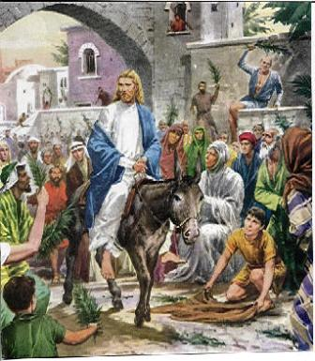
The Son of David .
متى 21: 7-9
... والجموع الذين تقدموا والذين تبعوا كانوا يصرخون قائلين
أوصنا لاين داود مبارك الآتي باسم الرب أوصنا في الأعالي
زكريا 9: 9 يذكر أنه سيدخل أورشليم كملك راكباً على حمار . اهتفي يا بنت أورشليم هوذا ملكك يأتي إليك هو عادل ومنصور ووديع وراكب على حمار

Slide 60
ملكوت الله القادم
وقال للتلاميذ ستأتي أيام فيها تشتهون أن تروا يوماً واحداً من أيام ابن الإنسان ولا ترون ويقولون لكم هوذا ههنا أو هوذا هناك لا تذهبوا ولا تتبعوا لأنه كما أن البرق الذي يبرق من ناحية تحت السماء يضيء إلى ناحية تحت السماء كذلك يكون أيضاً ابن الإنسان في يومه ولكن ينبغي أولاً أن يتألم كثيراً ويرفض من هذا الجيل
لوقا 17: 22-25

Slide 61
ملك الملوك
أجاب يسوع مملكتي ليست من هذا العالم لو كانت مملكتي من هذا العالم لكان خدامي يجاهدون لكي لا أسلم إلى اليهود ولكن الآن ليست مملكتي من ههنا
فقال له بيلاطس أفأنت إذاً ملك ؟
أجا يسوع أنت تقول إني ملك لهذا قد ولدت أنا ولهذا قد أتيت إلى العالم لأشهد للحق كل من هو من الحق يسمع صوتي
يوحنا 18: 36-37

Slide 62
أعمال 1: 9، 11
ولما قال هذا ارتفع وهم ينظرون وأخذته سحابة عن أعينهم
أيها الرجال الجليليون ما بالكم واقفين تنظرون إلى السماء ؟
إن يسوع هذا الذي ارتفع عنكم إلى السماء سيأتي هكذا كما رأيتموه منطلقاً إلى السماء
أعمال 1: 9، 11

Slide 63
الملكوت قريب
وإذ ارتفع بيمين الله
وأخذ موعد الروح القدس من الآب
سكب هذا الذي أنتم الآن
تبصرونه وتسمعونه
فليعلم يقيناً جميع بيت إسرائيل
أن الله جعل يسوع هذا
الذي صلبتموه أنتم رباً ومسيحاً
أعمال 2: 33، 36
السماء
يسوع
يسوع
التلاميذ

Slide 64
حضور الله مع شعبه
فإنكم أنتم هيكل الله الحي كما قال الله إني سأسكن فيهم وأسير بينهم
وأكون لهم إلهاً وهم يكونون لي شعباً
2 كورنثوس 6: 16ب

Slide 65
الملك في السماء
يسوع
وإن مضيت وأعددت لكم مكاناً
آتي أيضاً وآخذكم إلي
حتى حيث أكون أنا
تكونون أنتم أيضاً
يوحنا 14: 3

Slide 66
عودة الملك
وها أنا آتي سريعاً وأجرتي معي لأجازي كل واحد كما يكون عمله أنا الألف والياء الأول والآخر
...
أنا أصل وذرية داود كوكب الصبح المنير
رؤ 22: 12-13، 16

Slide 67
مملكة حرفية لنسل داود
218س
١. اللغة الإعتيادية للمملكة مستخدمة .
٢. فسر الأنبياء المملكة حرفياً
٣. فسر شعب إسرائيل المملكة حرفياً
٤. في عام 586 ق.م كانت المملكة التي أطيح بها من نفس النوع
٥. العهد الداوودي مرتبط بإسرائيل فقط
٦. رأى داود أن العهد ينطبق على إسرائيل فقط
٧. أجزاء منه تم تتميمها حرفياً
٨. عرش داود ليس مرتبطاً بحالة المسيح الحالية في السماء
٩. يوحنا، يسوع، الإثنا عشر والسبعون قدموا إسرائيل كمملكة حرفية (مت ٣: ١١, ٤: ١٧, ١٠: ٧, لو ١٠: ١ و٩)
Notes:
ستساعدنا معرفة طبيعة الملكوت أولاً متى سيحدث، فإذا كان ملكوتًا روحيًا فقط، فسيقودنا هذا للاعتقاد أنه يحدث الآن، حتى لو كان بشكل جزئي لأن معظم الناس ما يزالون غير خاضعين للرب. لكن إن كان ملكوتًا روحيًا وسياسيًا معًا، فمن الواضح أنه مستقبلي، ويجب أن يكون مؤكدًا للجميع أن يسوع لا يمارس حكمه السياسي على هذا الكوكب المتمرد. هذه العوامل تقود إلى ...
______________
Common-494
OS-10-Davidic Covenant-67
OS-10-2Samuel-102
NS-01-Matt1-14—slide 165

Slide 68
إعلان ملكوت الله
عدن تم تأسيس
المملكة
المجئ
الثاني
للمسيح اكتملت
المملكة
المجئ الأول
للمسيح المملكة في
"متناول اليد"
السقوط
الملك داود المملكة
متوقعة
إبراهيم المملكة
موعودة
النموذج
الأصلي
الفترة
الأولى
الفترة
الثانية
الفترة
الثالثة
الفترة
الرابعة
سلمت
المملكة
للشيطان
2 كو 4: 14

Slide 69
الخلاصة رقم 1
قدم العهد الداوودي وعداً لداود بعرش أبدي
المسيا، الملك الأبدي، سيملك على عرش داود إلى الأبد
(2 صم 7: 13، 16، 1 مل 2: 45، 9: 5، 1 أخ 22: 10، 28: 4-7، إر 30: 9، حز 34: 23-25، 37: 24-28،
هو 3: 5، حز 43: 6-9، دا 3: 5، عا 9: 11-12)

Slide 70
الخلاصة رقم 2
بالبدء من سليمان بن داود فإن الملوك من عائلة داود قد حكموا بالفعل بالرغم من أن معظمهم قد فشلوا روحياً وأخلاقياً
لكن كان هناك وعد بأن واحداً هو ابن داود النهائي الممسوح والمسيا سيأتي يوماً ما ويأتي بالسلام العالمي من عرشه في أورشليم

Slide 71
الخلاصة رقم 3
يسوع هو الملك الموعود المسيا المنتظر ابن داود الذي جاء ليسترد الملكوت الأبدي الموعود من الله لداود (أشعياء 9: 6-7، لوقا 1: 31-33)
جاء يسوع لبناء هيكل روحي في قلوب كل الذين يؤمنون من خلال الروح القدس (أف 2)

Slide 72
أشعياء 9: 6-7
سوف يملك على عرش داود إلى الأبد لأنه يولد لنا ولد ونعطى ابناً وتكون الرياسة على كتفه ويدعى اسمه عجيباً مشيراً إلهاً قديراً أباً أبدياً رئيس السلام لنمو رياسته وللسلام لا نهاية على كرسي داود وعلى مملكته ليثبتها ويعضدها بالحق و البر من الآن إلى الأبد
لوقا 1: 31-33
وها أنت ستحبلين وتلدين ابناً وتسمينه يسوع هذا يكون عظيماً وابن العلي يدعى ويعطيه الرب الإله كرسي داود أبيه ويملك على بيت يعقوب إلى الأبد ولا يكون لملكه نهاية

Slide 73
تطبيقات
تمجيد الله من أجل
حكمته في تتميم خططه
أمانته
محبته غير المشروطة
سيادة الله على كل الجنس البشري
مشيئة الله ليست مثل مشيئة الناس
يختار الله أن يحل في قلوبنا

Slide 74
أمور مرتبطة بالعهد الداوودي

Slide 75
أسئلة أخروية
هل استبدلت إسرائيل بالكنيسة كشعب الله ؟
إذا كانت الإجابة نعم فماذا حدث لإسرائيل ؟
ماذا عن كل وعود الأرض التي أعطاها الله لإسرائيل ؟
هل هناك مستقبل لإسرائيل أم أن الكنيسة صارت بديلة عنها ؟
هل سيتم إعادة تأسيس إسرائيل واستردادها تحت حكم المسيا ؟
هل تمت كل الوعود المعطاة في العهود أم أننا ننتظر تحقيقها ؟
هل الملكوت حالي أم مستقبلي – أم كليهما ؟

Slide 76
نظرتين أساسيتين
الموضوع
اللاهوت العهدي
التدبيرية
العرش الداوودي
يسوع هو تتميم العهد الداوودي
ويملك عن يمين الله الآن
(أعمال 2: 30-36، 13: 32-33، مزمور 2)
المسيح جالس عن يمين الله
لكن حكمه الداوودي لن يبدأ
حتى يجلس على عرش حرفي
في أورشليم الحرفية
على الأرض الحرفية
(لوقا 1: 31-33)
العلاقة بين إسرائيل والكنيسة
الكنيسة هي إسرائيل الجديدة
وكل الوعود صارت للكنيسة
(غل 3: 28-29، أف 2: 11)
الكنيسة لم تستبدل إسرائيل
وسيكون لإسرائيل مستقبل دائماً (إرميا 23: 5-8، 31: 35-40)

Slide 77
ما الذي يمكن أن نتفق عليه جميعاً ؟
ندرك أن :
يسوع هو تتميم نبوات العهد القديم
هو فعلاً كل ما ادعى أن يكون
ملكوته سيحكم وكل من يؤمن سيكون معه إلى الأبد
الله غير محدود ونحن محدودون لذلك لا يمكننا دائماً تفسير كل التفاصيل عن كيفية عمل الله للأشياء
ليكن المجد لله

Slide 78
ما هو ردك ؟

Slide 79
خط سير المملكة والعهود
22
CH-34a
OS1-22
OS2-337
NS-9g
SA-19
34a
Dr. Rick Griffith • BibleStudyDownloads.org
22
تعليم الملكوت
آدم يحكم مع الله
( تك 1 : 26 و 28, 2 : 19 )
الشيطان بدأ يحكم كإله هذا العالم
( تك 3 : 15, 2 كو 4 : 4 )
عهود الله مع إبراهيم لإعادة سيادة الإنسان من خلال إسرائيل كمملكة كهنة
( تك 12 : 1 – 3, خر 19 : 6 )
فشل إسرائيل في الشهادة للأمم كمملكة كهنة أدين من خلال السبي تحت حكم الأجانب
رفضت إسرائيل ما قدمه المسيا للملكوت
( متى 12 : 41 – 42, 23 : 37 – 39 )
يوسع يسوع ملكوته بشكل سري من خلال الكنيسة
( مت 13 )
يخضع المسيح أداء إسرائيل و الأمم تؤمن
( رو 11 : 26 – 27 )
يملك المسيح على كل شيء مع القديسين
( أف 1 : 9 – 10, رؤ 20 : 1 – 6, 22 : 5ب )
337
9g
سقوط الإنسان
(تك 3)
العهد النوحي
19
تكوين 6 : 18, 9 : 8 - 17
عهد الأرض
إسرائيل
الكنيسة
المملكة المسيانية
التركيز على الأمة
الإنسان الجديد (أف 2 : 15)
الأبدية الألفية
الأرض
وعود تك 15 : 18 ( تث 30 : 1 – 10 ) :
* الأرض من وادي مصر إلى نهر الفرات ( أش 27 : 12 )
* ملكية أبدية للأرض ( تك 17 : 8 ) بعد السبي و الرجوع
* بركة لكل العالم من خلال الأرض ( أش 14 : 1 – 2 )
تم إدانة إسرائيل لرفضهم المسيا من خلال طردهم من الأرض لحوالي 19 قرناً
( 70م – 1948م ) لكن الآن تم استردادهم جزئياً ( حز 37 : 1 – 7 )
استرداد كامل
( حز 37 : 8 – 28)
أورشليم عاصمة العالم
( أش 2 : 1 – 5 )
أورشليم الجديدة
( رؤ 21 – 22 )
العهد الداوودي
المسيح هو رأس كنيسته
التي هي الهيكل الروحي
( أف 2 : 19 – 22, 2 كو 6 : 16 )
المسيح يملك على العالم ( أش 11 )
مع القديسين ( رؤ 5 : 10, 20 : 4 – 6 )
المسيح يسلم الملك إلى الآب
( 1 كو 15 : 24 )
تكوين 12 : 1 - 3
وعود 2 صم 7 : 12 – 16 :
نسل ( بيت لا يزول )
* مملكة ( سلطة سياسية )
عرش ( حق الحكم لنسله
هيكل ( ابن يقوم ببنائه )
النسل
العهد الإبراهيمي
العهد الجديد
كل الأمور صارت جديدة ( رؤ 21 : 5 )
تمت العناصر الخمسة كاملة في استرداد الأمة
( زكريا 8 )
وعود إر 31 : 31 – 34
الغفران
سكنى الروح
قلب و فكر و طبيعة جديدة
إتحاد إسرائيل و يهوذا ثانية
لا داعي للكرازة
استبدلت الشريعة الموسوية بأول ثلاثة عناصر من العهد الجديد
( لو 22 : 20, 2 كو 3 : 6 )
البركة
العهد الموسوي
تم إلغاء و تتميم و استبدال الناموس على الصليب
( رو 7 : 1 – 6, 1 كو 9 : 19 – 21, عب 8 : 13 )
10th Edition
10 Nov 2020
موقت ( غل 3 : 19 ) و مشروط ( تث 28 ) ليعلن الخطية ( رو 7 : 7 ) وينظم إسرائيل ( غل 3 ” 23 -* 25 )
الكتاب المقدس لديه موضوع مزدوج للعهد الملكوت. يتسع دور إسرائيل من إبراهيم إلى المسيح ليشمل الكنيسة (استمرارية) لكن الكنيسة لا تحل محل الأمة على أنها "إسرائيل الجديدة" (انقطاع). ستتمتع إسرائيل بالشهرة العالمية بعد أن وثقت بالمسيح في مجيئه الثاني.
Notes:
يجمع هذا المخطط المعقد بين موضوعي الملكوت والعهد. في القمة منه يمتد حكم ملكوت الله للبشرية عبر العصور. لكن الجزء الرئيسي منه يظهر ظهور العهد الإبراهيمي في أرضه، والتحقيق الجزئي-- لوعود العهدين الداووي والعهد الجديد في الحاضر، لكنها اكتملت بالكامل في المملكة المسيانية. هذا سيحدث في عصر الألفية وخاصة في الحالة الأبدية.
• يوضح هذا المخطط أيضًا أن العهد القديم (الموسوي) قد تم استبداله بالعهد الجديد.
يتفق الجميع على أن التحقيق الجزئي للعهد مع إبراهيم موجود الآن في الكنيسة من خلال سكنى الروح القدس وغفران الخطايا (إرميا 31: 31- 24) – وإن التحقيق النهائي سيكون في الحالة الأبدية. يظهر مجال عدم الاتفاق الرئيسي بالفترة الزمنية من الآن إلى الأبد. هل سيكون هناك أرض فعليه، وعرش، وبركات عالمية لإسرائيل القومية (العرقية) قبل الملكوت الأبدي؟ يُظهر هذا المخطط الآيات التي تعطي نعم لا لبس فيها لهذا السؤال في التحقيق الجزئي الحالي والتحقيق الكامل في المستقبل بالمعنى الطبيعي للغة في الآيات المذكورة. لكن الملكوت المسياني سيكون على مرحلتين – أولاً في التحقيق الألفي الذي سيدوم 1000 سنة، لكن بعد ذلك، في المرحلة الأبدية في أورشليم الجديدة بعد دمار أرضنا وسمائنا الحاضرة (رؤيا 21- 22). يا له من مستقبل مذهل لأولئك الذين يثقون بيسوع.
____________
Common-151
BT-01-OT Biblical Theology-25
CH-02-Nature-103-p34a
OC-10-Chronology-42
OS-00-Intro & Biblical Theology-40 & 103
OS-02-Exodus-267-p22
OS-05-Deut-279, 300
OS-10-2Sam-96-p22
OS-10-Davidic Covenant-29
OS-12-Kings & Prophets Charts-25
OS-13-1 Chron-46
OS-17-Kingdom & Covenants Timeline-01
OS-23-Isaiah-97-p337
OS-24-Jeremiah-174-p337
OS-23-Isaiah-97-p337
OS-28-Hosea-49
OS-31-Obadiah-164
05-Acts1-2-slide 45
NS-09-Gal-143-p9g
NS-19-Hebrews-342-p9g
NS-27-Rev20-22-slide 189
SA-08-Mosaic Law-19-p38a

Slide 81
مسح العهد القديم • BibleStudyDownloads.org
أحصل على هذا العرض مجاناً
Notes:
OS is OT Survey (os) Arabic

